Slide 1
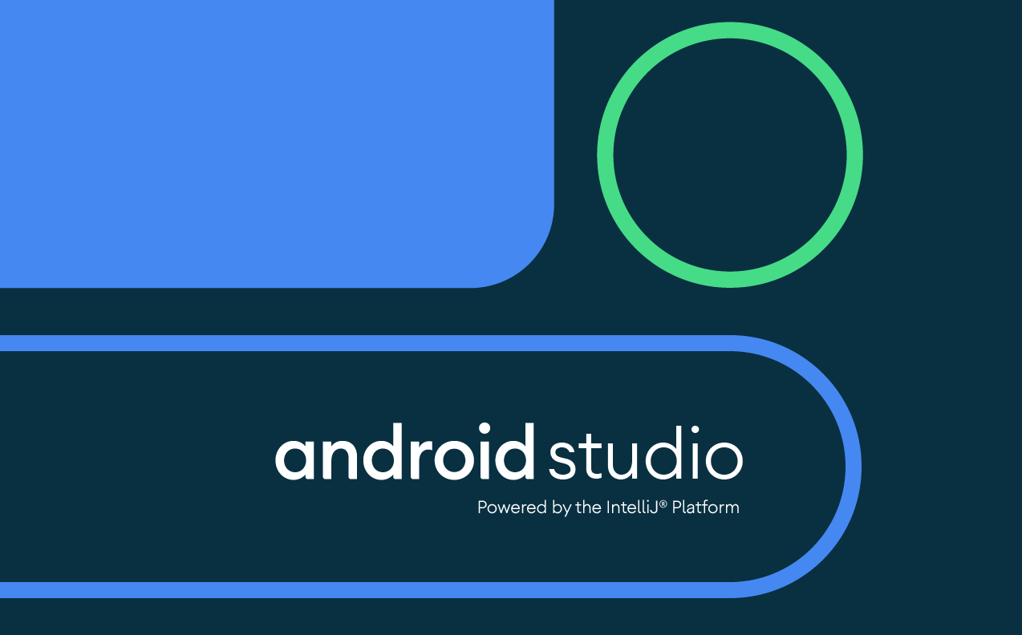
第3章 UI布局控件

Slide 2

概述
虽然UI控件可以不依靠UI布局控件单独使用，但是在实际使用中，几乎很少只使用一个UI控件。当多个UI控件同时使用时，需要通过UI布局控件组织控件的排列方式和位置。相同的界面效果可以使用不同的UI布局控件实现，因此需要熟悉各种UI布局控件的特点，选择最适合的UI布局控件。

Slide 3
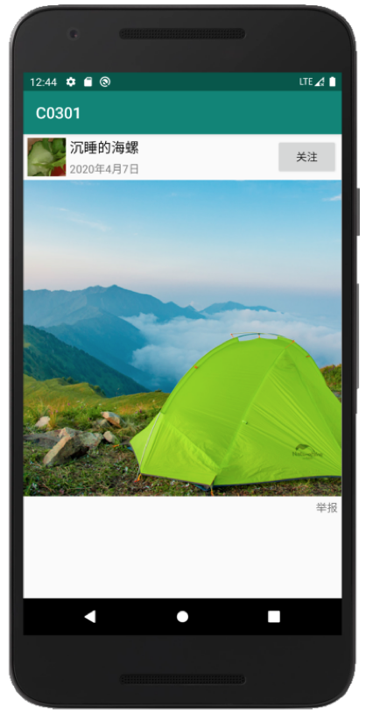
3.1 线 性 布 局
LinearLayout控件（android.widget.LinearLayout）是进行水平或垂直排列布局的UI控件，是android.view.ViewGroup的子类。

Slide 4
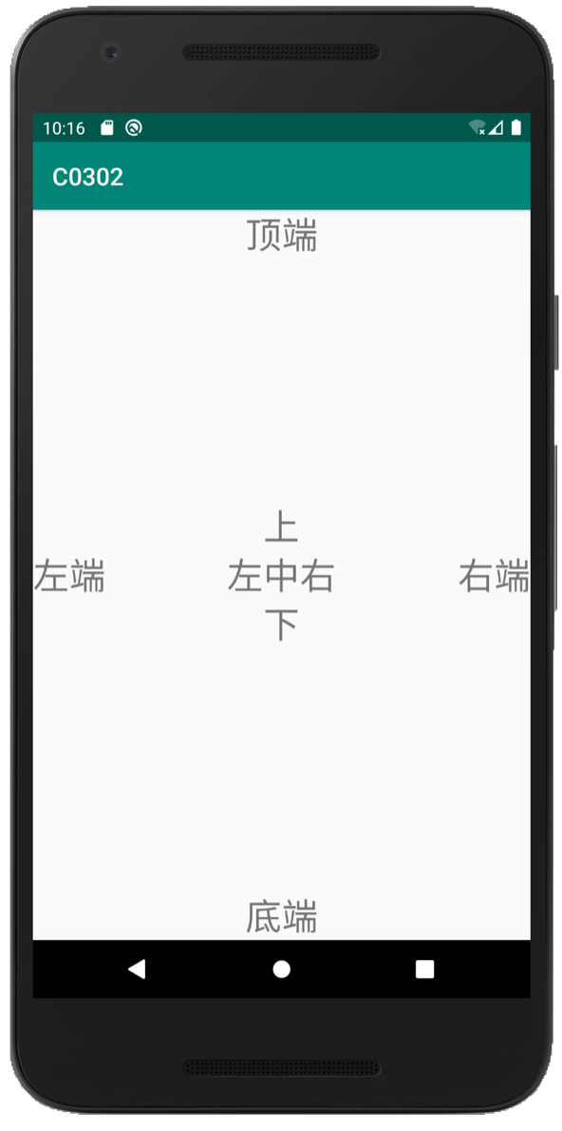
3.2 相 对 布 局
RelativeLayout控件（android.widget.RelativeLayout）是相对排列布局的UI控件，即子控件以相对于父控件或相对于父控件中另一个子控件的相对位置进行放置的布局方式，是android.view.ViewGroup的子类。

Slide 5
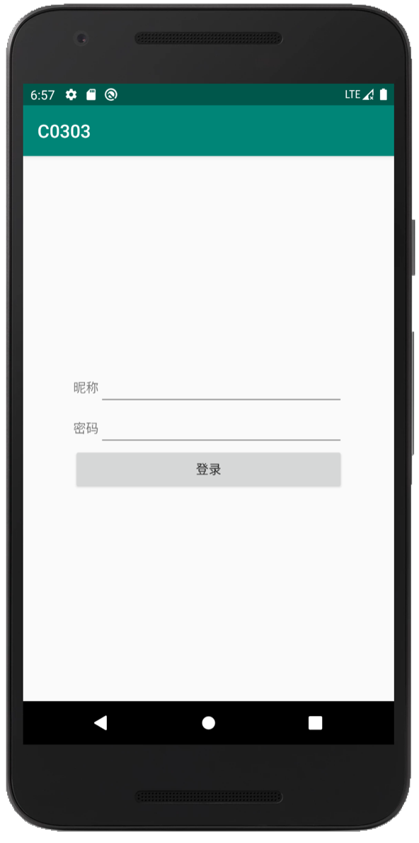
3.3 表 格 布 局
TableLayout控件（android.widget.TableLayout）是使用表格形式布局的UI控件，是android. widget.LinearLayout的子类。TableLayout控件还需要与TableRow控件配合使用，TableRow控件是表格的行UI控件，其每一个子控件放置于一个单元格中，并可以通过子控件设置单元格的相关属性。

Slide 6
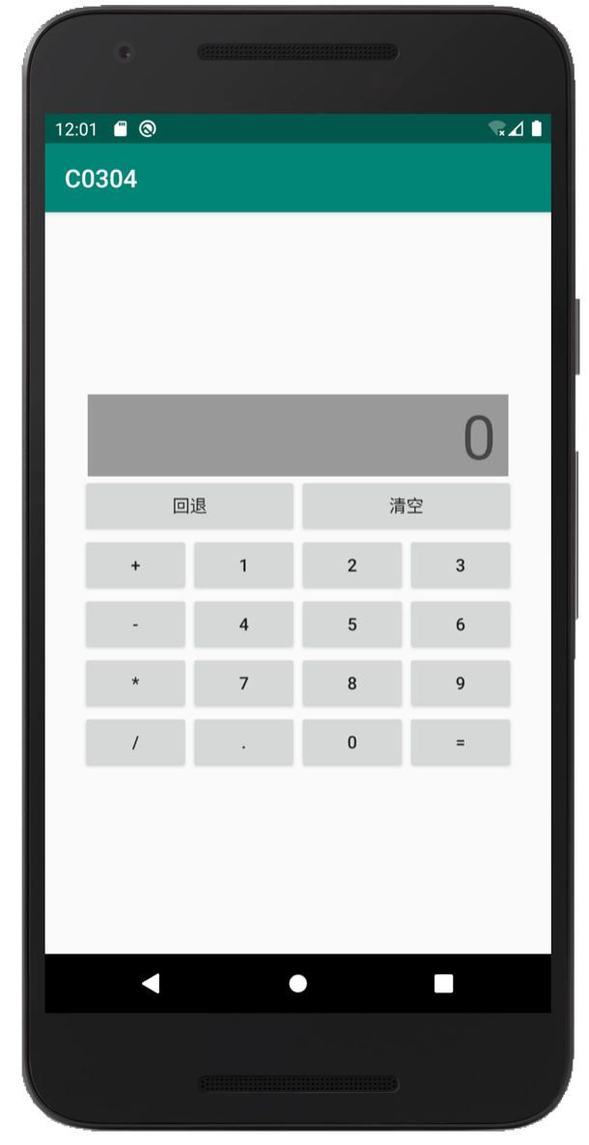
3.4 网 格 布 局
GridLayout控件（android.widget.GridLayout）是网格形式排列布局的UI控件，是android.view.ViewGroup的子类。

Slide 7
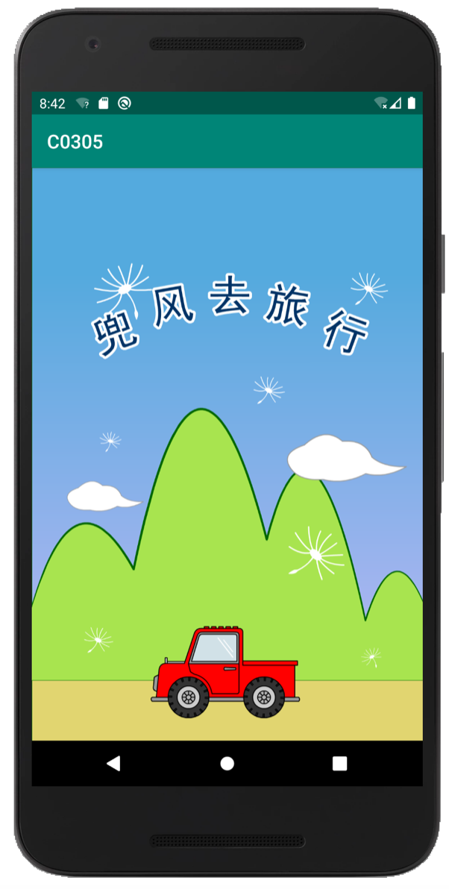
3.5 帧 布 局
FrameLayout控件（android.widget.FrameLayout）是依次堆叠形式排列布局的UI控件，是android.view.ViewGroup的子类，后添加的子控件置于上层。

Slide 8
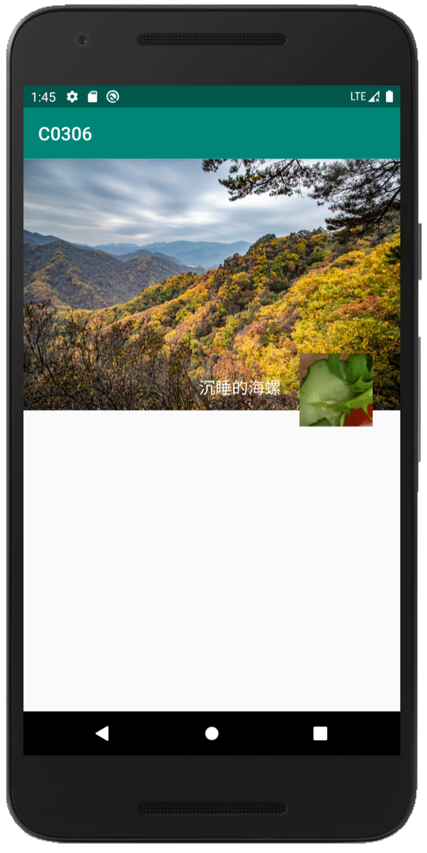
3.6 约 束 布 局
ConstraintLayout控件（androidx.constraintlayout.widget.ConstraintLayout）是依次堆叠形式排列布局的UI控件，其子控件通过标签属性进行约束。ConstraintLayout与RelativeLayout类似，但嵌套层级更少且更加灵活。定位标签的属性值为“parent”，是指子控件相对于ConstraintLayout控件的位置。定位标签的属性值为其他子控件的id，是指子控件相对于其他子控件的位置。

Slide 9
习题
1．实现注册界面的布局效果，至少包含用户名、密码、忘记密码、登录等控件。 2．实现手机遥控器的布局效果，至少包含数字0～9、十字形布局的频道和音量控件。 3．实现类似淘宝或京东首页商品类别的布局效果，至少包含2行，每行4个商品类型。

